Slide 1
장고+부트스트랩
파이썬 웹 개발의 정석

Slide 2
웹 프런트엔드
기초 다지기

Slide 3
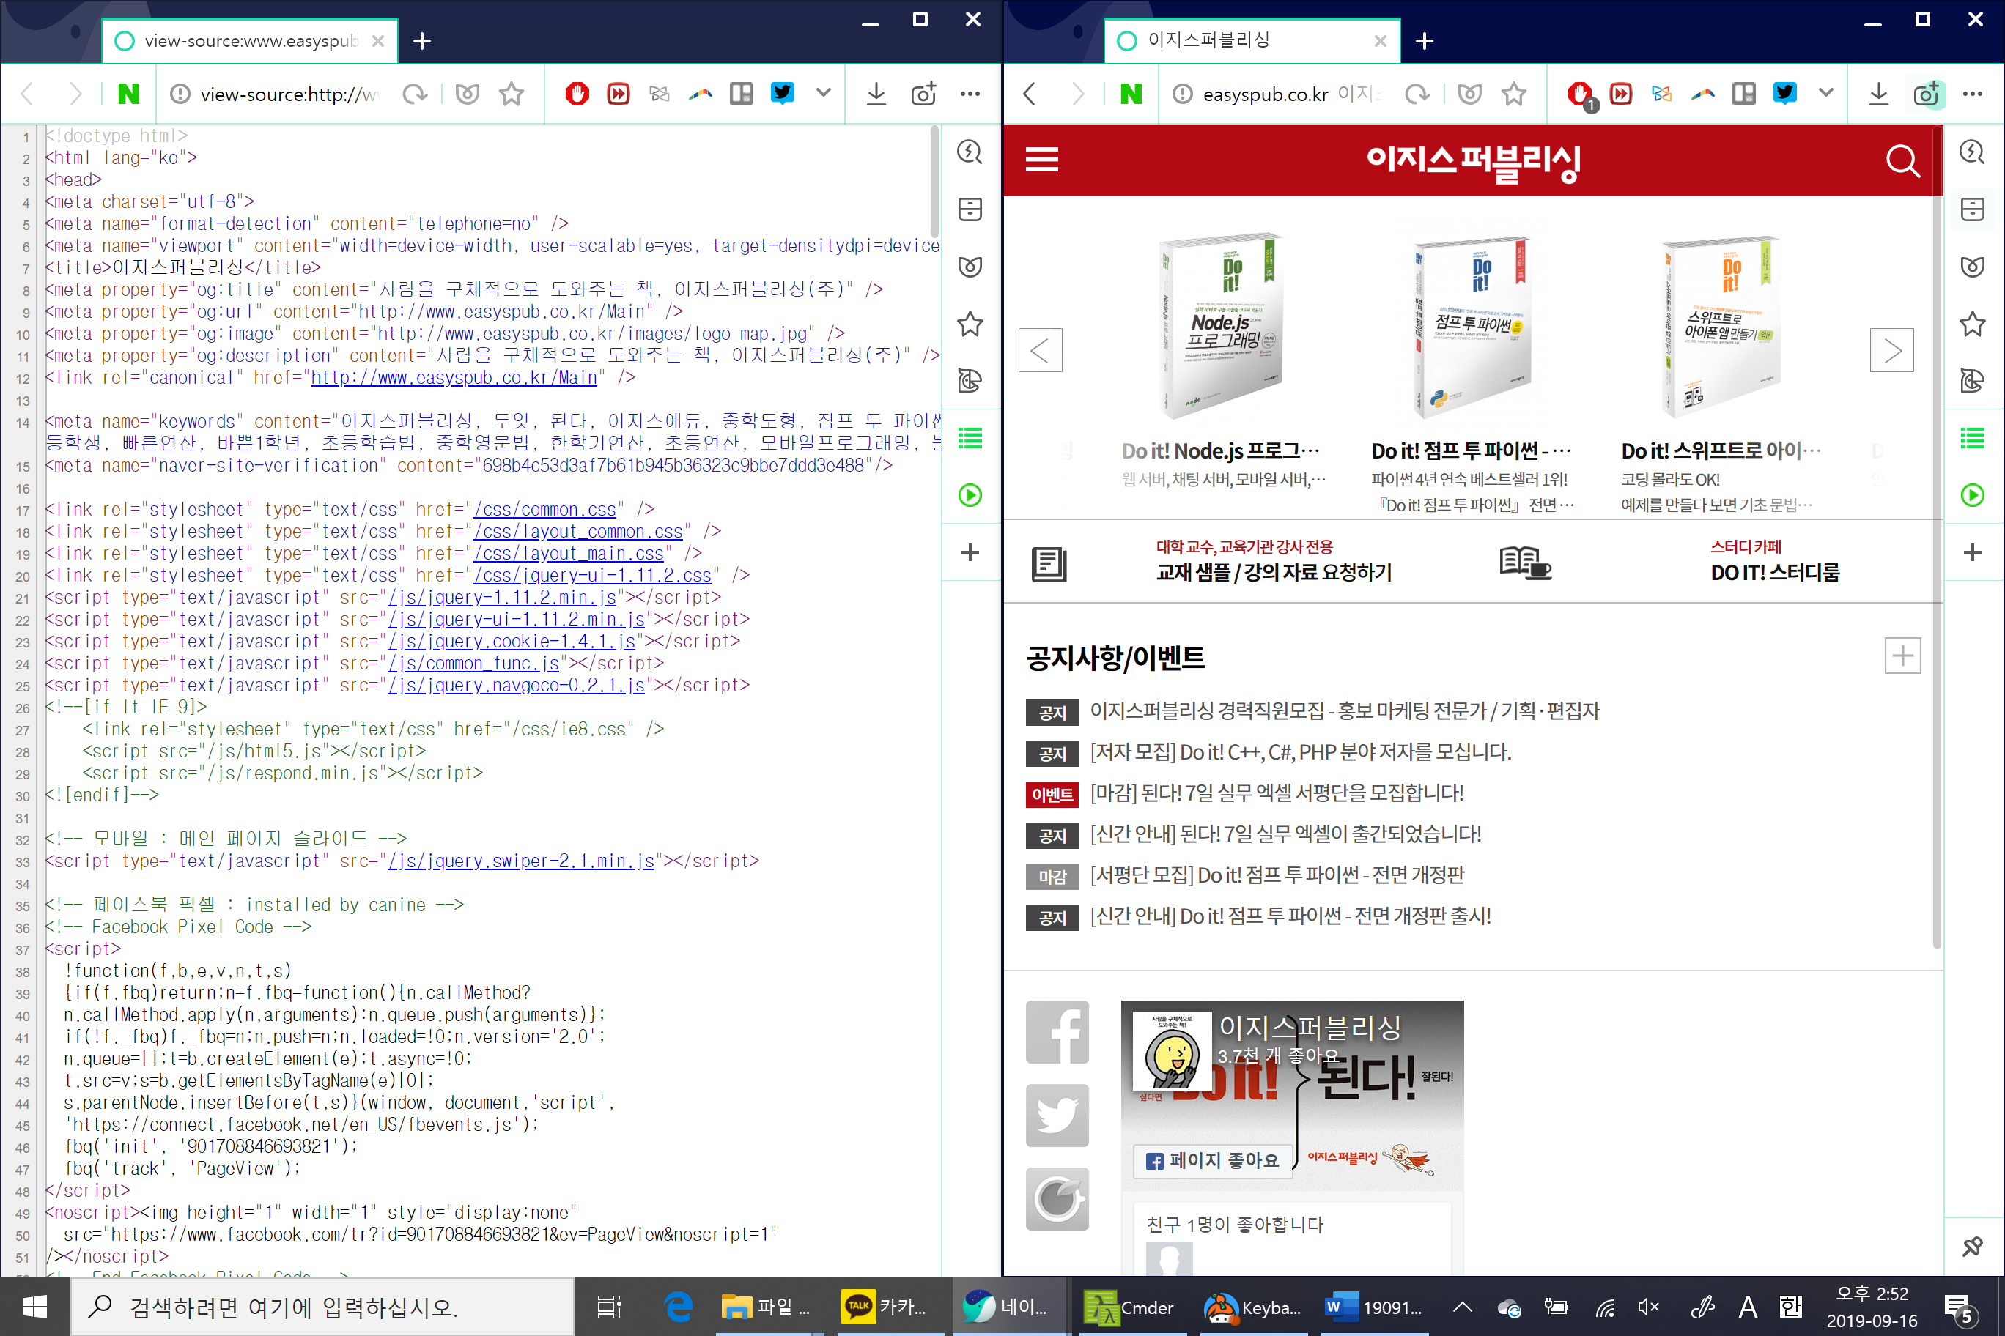
HTML (Hypertext Markup Language)
웹페이지 모양을 설명하는 마크업 언어
우리가 브라우저에서 보는 왼쪽 화면은 서버에서 받아온 오른쪽의 HTML 문서를 브라우저가 해석한 결과

Slide 4
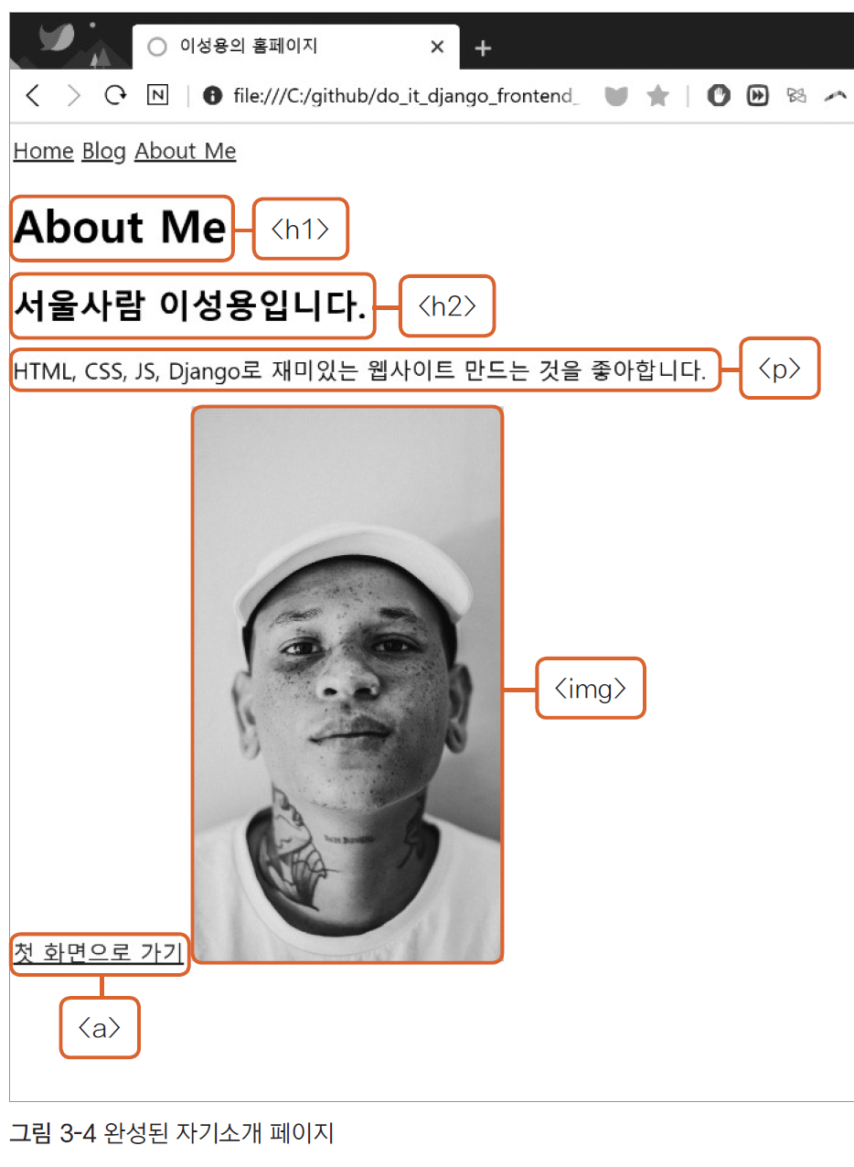
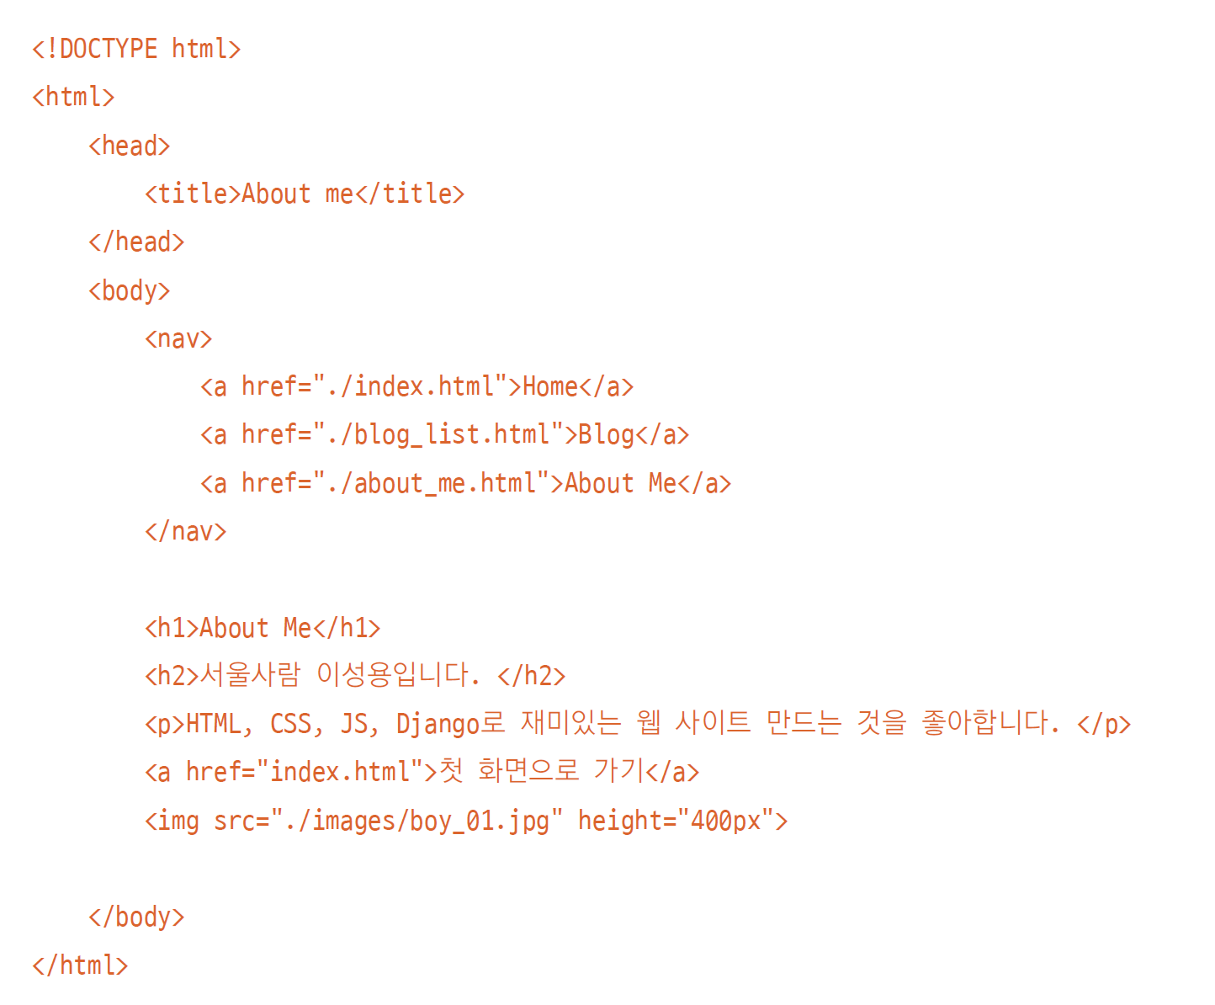
HTML (Hypertext Markup Language)

Slide 5
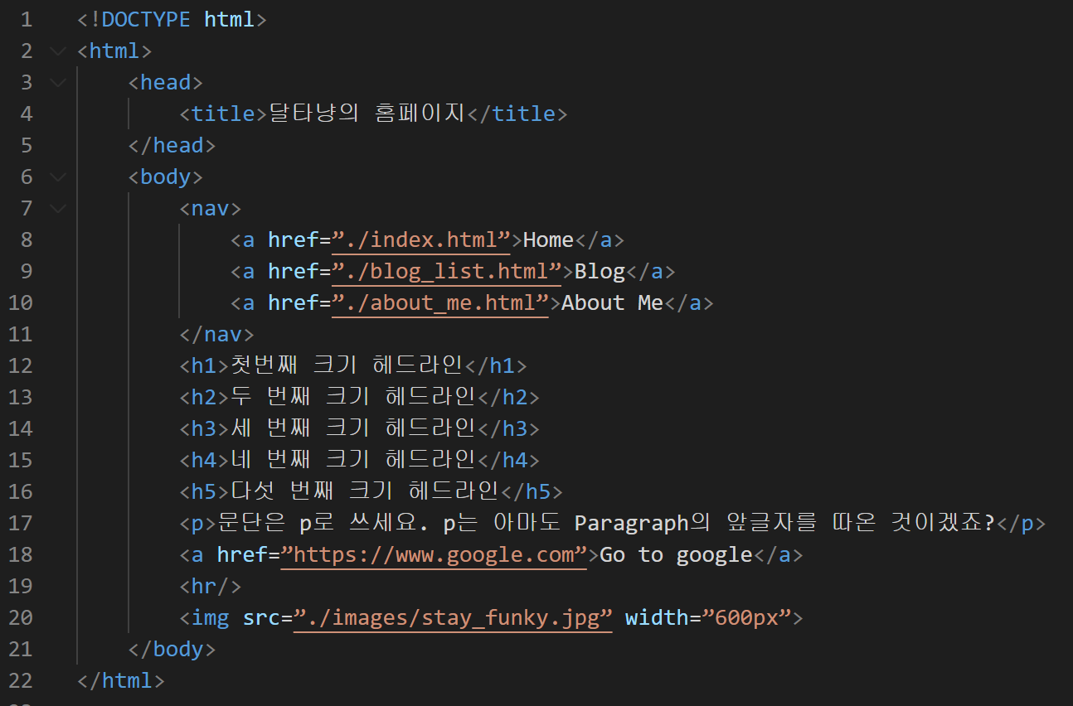
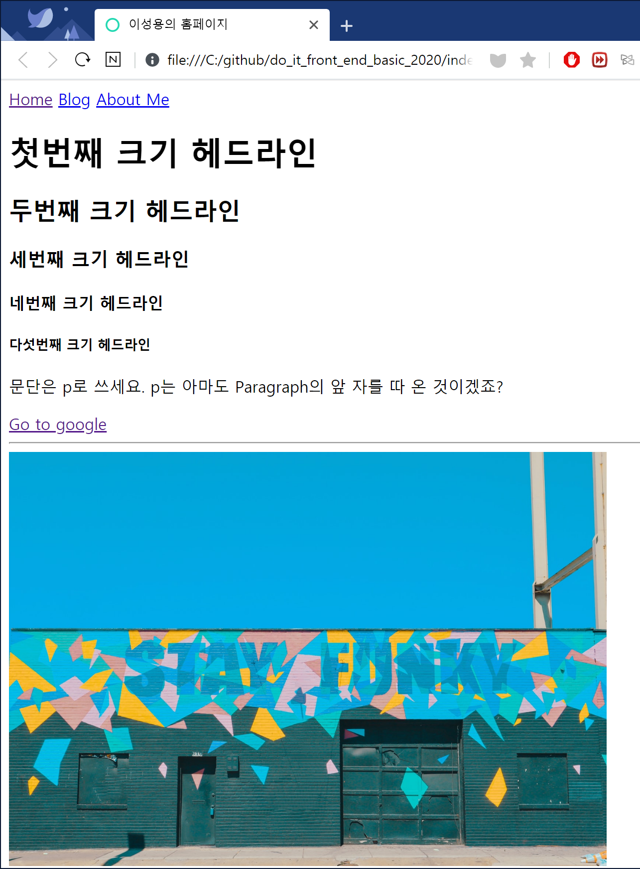
HTML (Hypertext Markup Language)

Slide 6
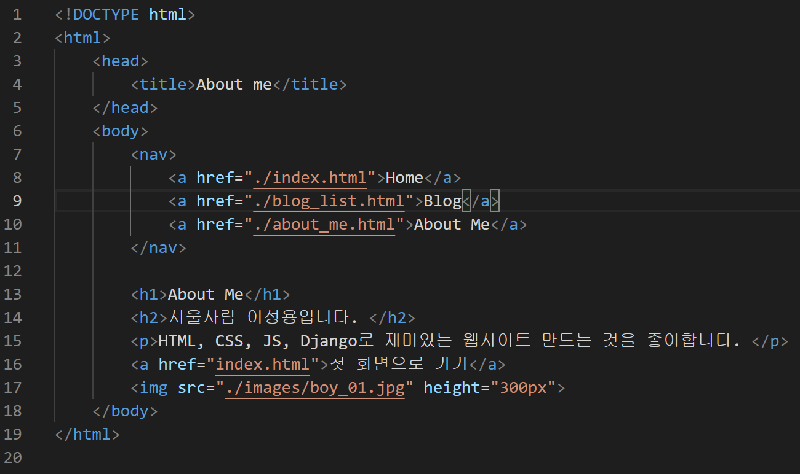
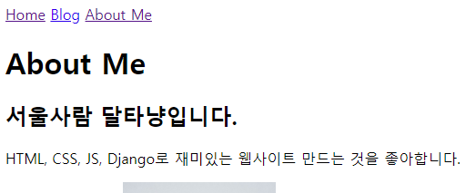
Style (HTML)
Style을 이용해 HTML 요소의 글꼴, 색상, 모양 등을 수정할 수 있음

Slide 7
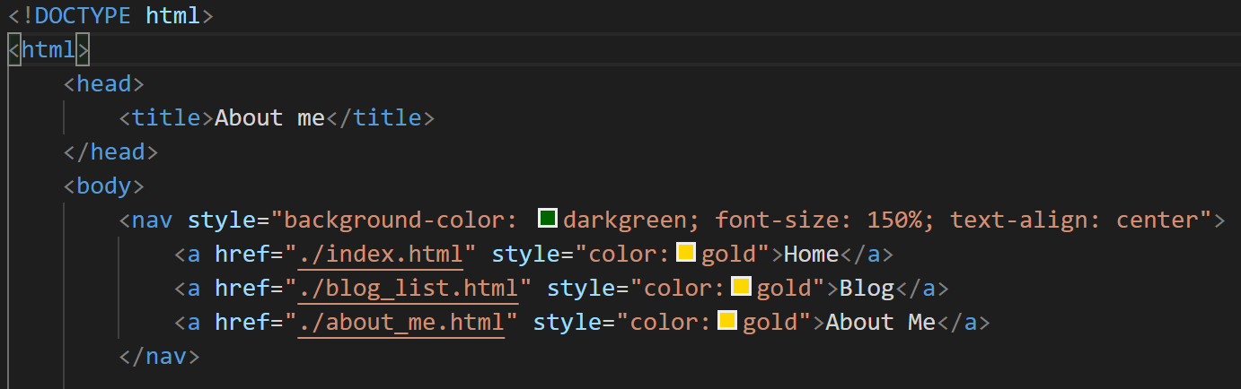
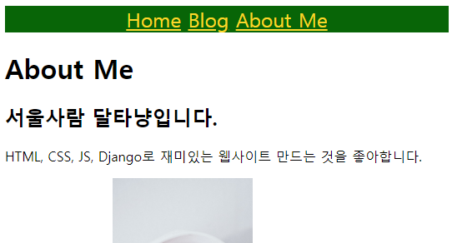
Style (HTML)
Style을 이용해 HTML 요소의 글꼴, 색상, 모양 등을 수정할 수 있음

Slide 8
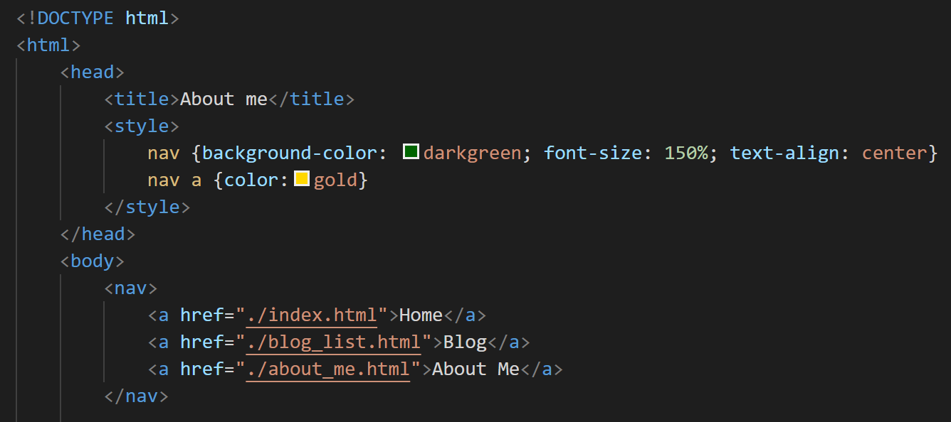
Style 태그 (HTML)
Style 태그를 이용해 한번에 여러 요소의 스타일을 지정할 수 있음

Slide 9
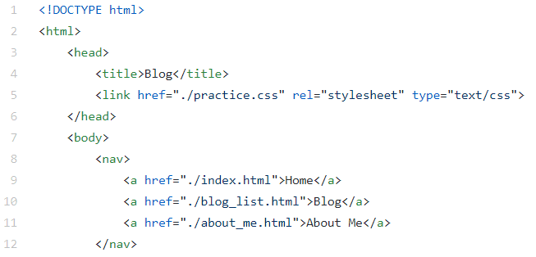
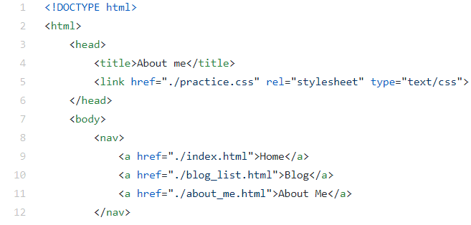
CSS (Cascading Style Sheets)
여러 HTML 파일에 일관된 스타일을 적용하기 위해 CSS를 활용함
웹사이트 전체의 스타일을 바꾸고 싶을 때, CSS만 수정하면 OK.
practice.css
blog_list.html
about_me.html

Slide 10
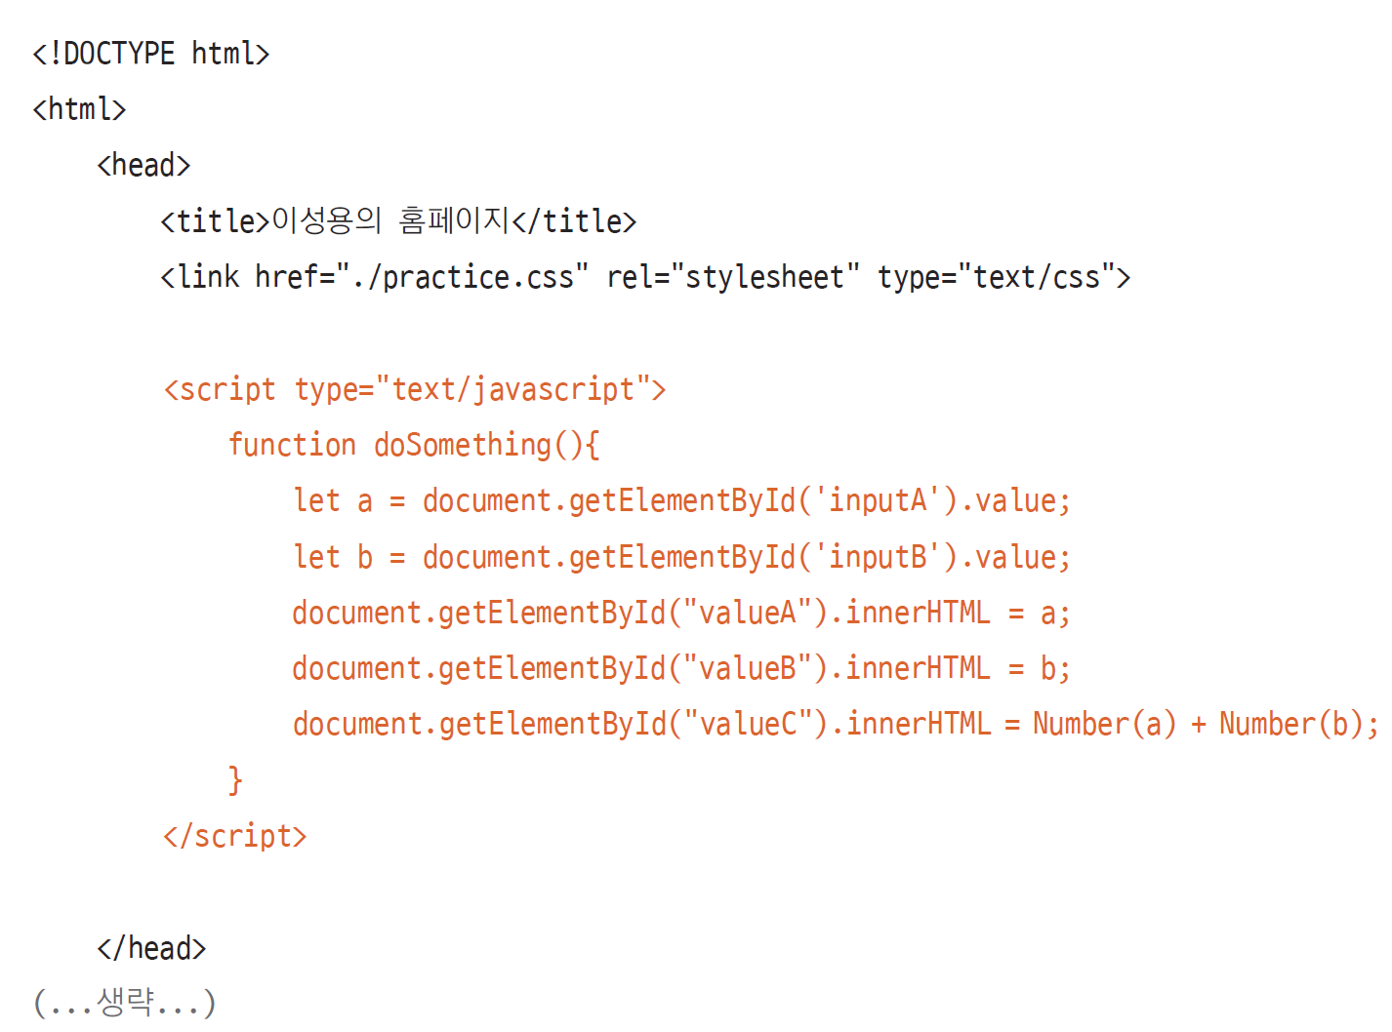
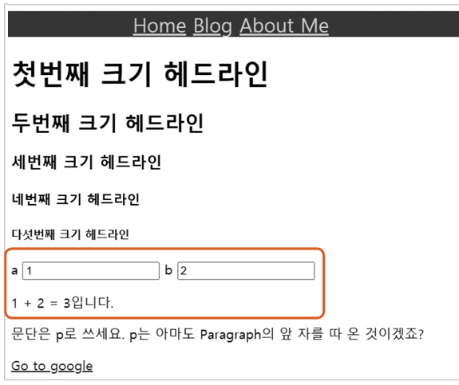
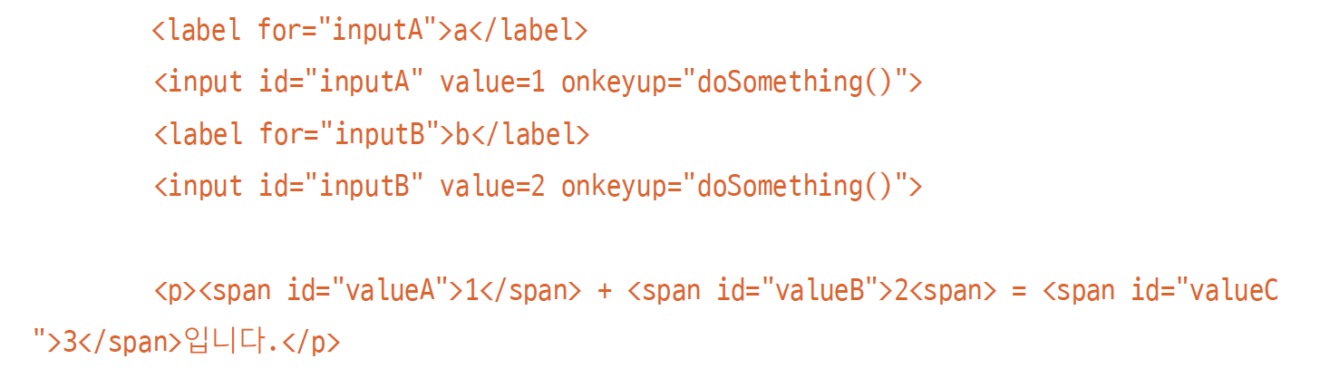
JS (Javascript)
브라우저 상에서 동적인 부분을 만들 때 주로 활용

